Slide 1
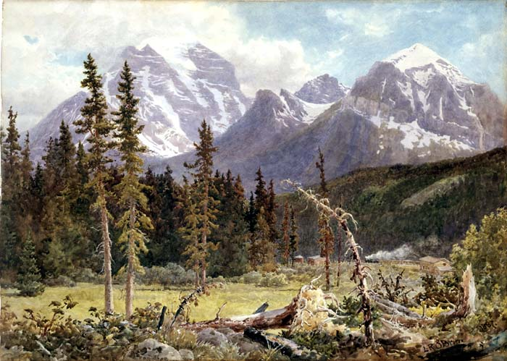
La CÔTE-OUEST vers 1905

Slide 2
LE TERRITOIRE
En 1905, le Canada est composé de 9 provinces qui s’étendent des océans Atlantique au Pacifique. Située sur la Côte-Ouest, la Colombie-Britannique est une province bien différente des autres.
La Colombie-Britannique fait son entrée dans la Confédération canadienne en 1871 car elle y voit certains avantages :
sa population est majoritairement d’origine britannique comme le reste du Canada,
son économie a besoin du chemin de fer,
son besoin de délimiter son territoire est essentiel.
Elle veut contrer l’expansion des États-Unis au sud et au nord de ses frontières.

Slide 3
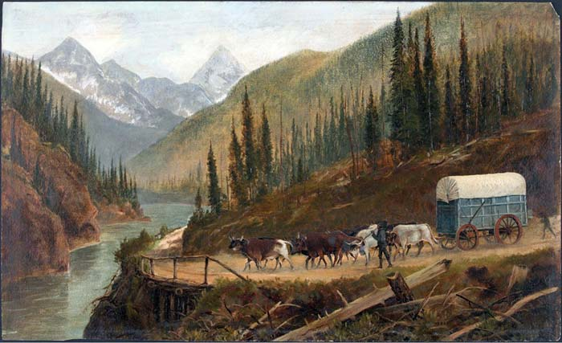
LE RELIEF
Montagnes et plateaux
Les chaînes de montagnes sont appelées :
- Les Rocheuses
- La chaîne côtière
- Les monts Colombia

Slide 4
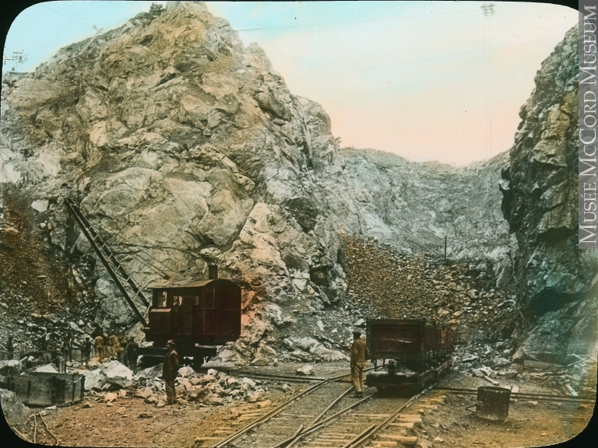
LE RELIEF
La Colombie-Britannique est une province importante notamment grâce à ses ressources naturelles variées et au chemin de fer. Elle sert aussi de plaque tournante pour le commerce avec l’Asie. C’est pour ces deux raisons que des colons d’un peu partout à travers le monde viennent s’établir en Colombie-Britannique.

Slide 5
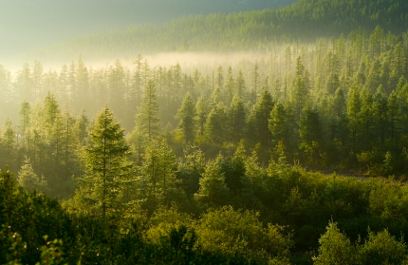
LA VÉGÉTATION
Près de l’océan Pacifique : Des conifères géants Dans les montagnes : Plus on monte en altitude, plus la végétation diminue
Il y a de petits conifères et la toundra vers le sommet

Slide 6
LE CLIMAT
Deux types de climats
Climat maritime de l'Ouest: Près de l’océan Pacifique Hiver doux, été frais Précipitations abondantes Climat de montagne : La température varie. Plus on monte vers le sommet, plus la température est froide. Moins de précipitations

Slide 7
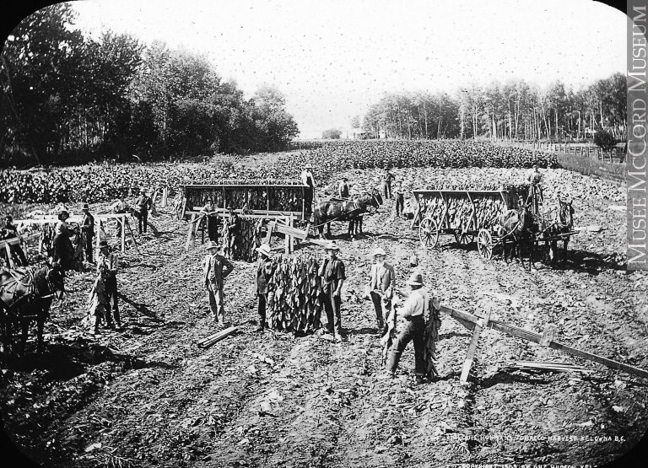
L’AGRICULTURE
L’agriculture représente aussi une activité économique importante. En Colombie Britannique, contrairement aux Prairies, on ne cultive pas de céréales. On se spécialise plutôt dans la culture du tabac, des fruits et des légumes. Dans ce climat maritime de l’Ouest, la saison végétative est longue et le climat doux, ce qui permettait de faire pousser des arbres fruitiers comme des cerisiers et des pêchers. La vallée de l’Okanagan est encore aujourd’hui reconnue pour ses vergers et ses vignes.
Agriculture n’est pas suffisante = importation de denrées de l’Est, des Prairies et des États-Unis.

Slide 8
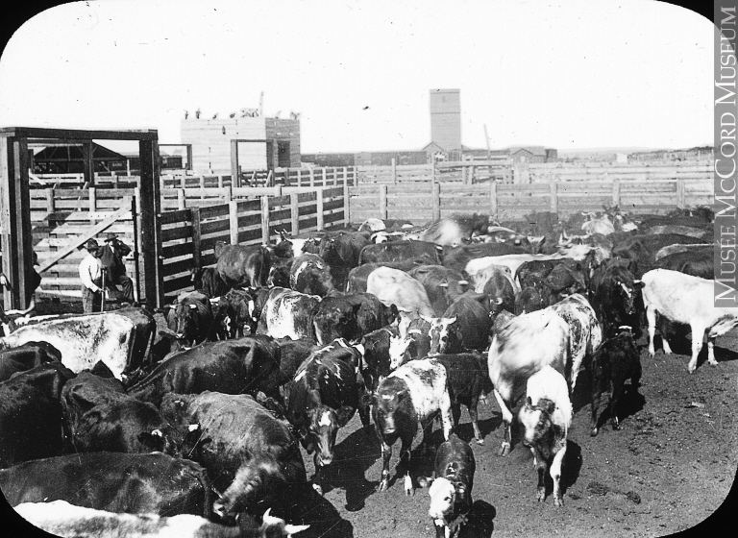
AGRICULTURE
Dans les vallées, les éleveurs s’occupent de grands pâturages sur des terres qui leur sont louées par le gouvernement. Une grande partie de la viande bœuf provenant des ranchs de l’Ouest est exportée par train dans le reste du Canada et vers la Grande-Betagne par bateau.

Slide 9
Quizz - Territoire
1- Quel type de relief retrouve-t-on sur la Côte-Ouest?
Quels types de végétation retrouve-t-on sur la Côte-Ouest en 1905?

Slide 10
QUIZZ-TERRITOIRE
Quel est le climat sur la Côte-Ouest?
Quel changement observe-t-on au niveau de l’agriculture sur la Côte-Ouest vers 1905?
VRAI ou FAUX
Les Canadiens habitants sur la Côt-Ouest peuvent subvenir parfaitement à leurs besoins, grâce à leur bétail et leur agriculture.

Slide 11
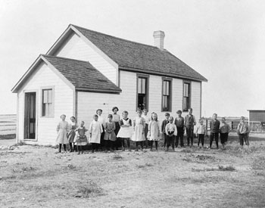
RÉALITÉS CULTURELLES

Slide 12
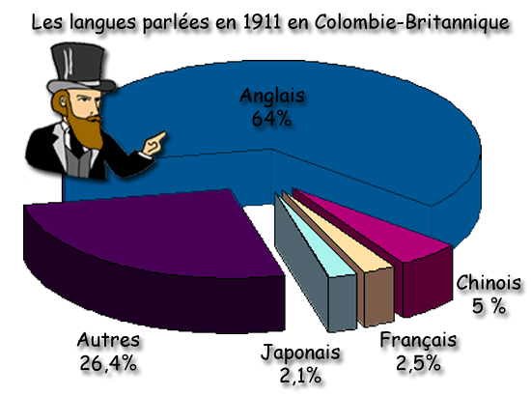
langues
La province de la Colombie-Britannique étant une ancienne colonie anglaise, la langue d'usage est l'anglais. C'est aussi la langue du commerce. Pour faire des affaires ici, il faut savoir parler en anglais.
Immigrants de l'Angleterre
de l'Est du Canada
des amérindiens
Les Asiatiques arrivent plus tard
Les Chinois ont réussi à se débrouiller. Ils fondent des commerces où ils vendent des denrées pour leur communauté ou encore des commerces qui ne demandent pas de savoir parler la langue couramment. Lorsqu'ils veulent se faire engager sur des chantiers, ils trouvent un des employés qui parle l'anglais et qui sert ainsi d'intermédiaire. Les ouvriers chinois parlant anglais deviennent souvent contremaître.

Slide 13
RELIGION
Ici, à Vancouver, la majorité de la population anglaise est de religion protestante, surtout anglicane ou presbytérienne. Elle a construit des églises où les fidèles se rencontrent.
Dans la ville de Vancouver, comme les gens viennent de partout à travers le monde, les adeptes de religions différentes se côtoient. C’est ainsi qu’on retrouve des russes orthodoxes, des Indiens qui pratiquent l’hindouisme,

Slide 14
GROUPES SOCIAUX
Les commerçants
Petits commerçants
chacun, avec du travail et de la persévérance, peut réussir à se lancer en affaires. Les commerces en tout genre se multiplient, que ce soit des magasins, des restaurants, des théâtres ou encore des saloons. Les immigrants chinois sont eux aussi propriétaires de plusieurs commerces, comme des blanchisseries ou des cafés, car ce sont des établissements qui demandent peu d’investissement et qui ne nécessitent pas de parler la langue anglaise.

Slide 15
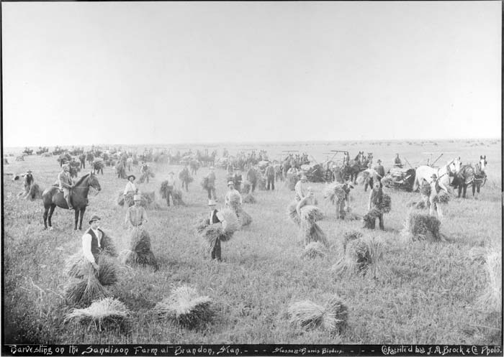
Les grands commerçants
. Oppenheimer est l’un des plus grands commerçants de la province au début du 20e siècle. Avec l’arrivée de tous ces immigrants, la Colombie-Britannique doit faire face aux demandes croissantes de marchandises. M. Oppenheimer est l’exemple parfait du commerçant qui s’est bâti un empire à partir de rien. Avec ses frères, il est venu d’Allemagne en passant par la Californie. Ils suivaient les prospecteurs d’or. Ils ont d’abord installé des commerces le long des voies d’immigration et dans les villes en expansion. Ils savaient flairer les bonnes affaires et fournissaient aux aventuriers les denrées et l’équipement dont ils avaient besoin.
Avec la fin de la ruée vers l’or, les Oppenheimer se sont installés à Vancouver car ils croyaient au potentiel de cette ville. Ils ont su deviner qu’elle deviendrait un centre commercial d’importance grâce à l’arrivée du train. Ils ont alors acheté des terrains et ont investi dans les compagnies de tramway et d’électricité de Vancouver.
Les grands commerçants tels que David Oppenheimer se font promoteurs privés et font de la publicité pour la ville. On attire les gros investisseurs par des primes en espèces et des réductions de taxes.

Slide 16
LES AMÉRINDIENS
Les Amérindiens
À l'arrivée des premiers explorateurs européens en Colombie-Britannique, les nations amérindiennes Songhees, Esquimalt et Haïda y vivaient déjà. Elles n'eurent d'autres choix que de céder leur territoire. Les Européens avaient besoin de terres cultivables pour s'établir. Les deux groupes signèrent des traités donnant des terres aux Européens tandis que les Amérindiens y conservaient le droit de chasser et de pêcher.
La vie des Amérindiens a profondément changé avec la colonisation. Tout d'abord, les maladies, en particulier la variole, ont touché ces peuples et provoqué la mort de plusieurs d'entre eux. Ensuite, avec le temps, les Amérindiens en sont venus à travailler pour les nouveaux arrivants et même à adopter certaines de leurs coutumes. Finalement, les Amérindiens furent confinés dans des réserves.

Slide 17
LES CHINOIS
Les immigrants chinois arrivant de Californie ou de Chine, tout comme les Amérindiens, n'ont pas eu la vie facile. Ils sont venus en Colombie-Britannique dans l'espoir de faire fortune et d'y trouver de l'or. Ils ont été, par la suite, engagés comme ouvriers pour la construction du chemin de fer. En Chine, la population avait augmenté et le Canada, à trois semaines de bateau de l'autre côté de l'océan Pacifique, semblait une terre intéressante pour émigrer.
Les Chinois travaillaient comme ouvriers à la construction du chemin de fer pour 1$ par jour, un très bas salaire. On leur confiait les travaux les plus durs et les plus dangereux. Quand le chemin de fer du Canadien Pacifique a été achevé en 1885, les travailleurs ont dû trouver de nouveaux emplois. Plusieurs Chinois sont retournés en Chine, mais la majorité ne pouvait se payer le voyage de retour.
Ils s'installèrent en communauté et créèrent des quartiers chinois dans les villes. Ils sont alors devenus jardiniers, épiciers, cuisiniers ou domestiques. Ils travaillaient aussi dans les mines et dans les conserveries de poisson. De plus, ils durent faire face au racisme et à la discrimination.

Slide 18
QUIZZ – RÉALITÉS CULTURELLES
En 1905, quelle langue parle-t-on majoritairement à la Côte-Ouest
Nomme trois groupes sociaux qui s’installaient sur la Côte-Oouest vers 1905.

Slide 19
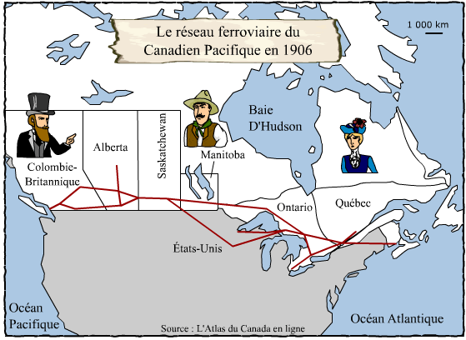
LES TRANSPORTS
Le train
Ce chemin de fer traverse le Canada d’est en ouest. Il fut terminé en 1885. Son achèvement a brisé l’isolement de la Colombie-Britannique avec le reste du Canada.
On engagea beaucoup de travailleurs, dont beaucoup de Chinois. Ces ouvriers devaient nettoyer et niveler le terrain pour le passage de la voie ferrée. I

Slide 20
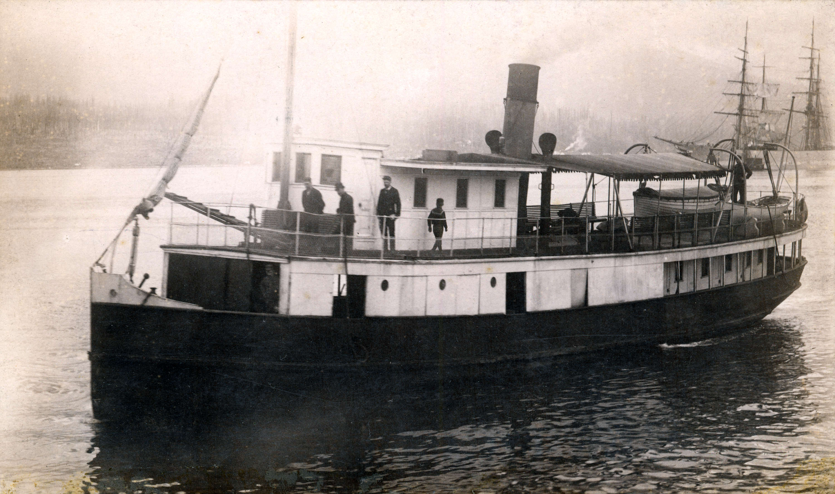
AUTRES MOYENS DE TRANSPORT
Les navires de l'Union Steamship Company et les chemins de fer du Canadien Pacifique travaillaient conjointement pour desservir les conserveries, les compangies forestières et les mines situées tout le long de la côte, de même que les autres provinces de l’Ouest. Sans la mer, la Colombie-Britannique ne serait pas la même. Le commerce était aisé et comme les ressources naturelles étaient abondantes on exportait de tout. Vers 1890, on a même construit des voiliers, dont le célèbre Bluenose que l’on retrouve aujourd’hui sur les pièces de 10 sous

Slide 21
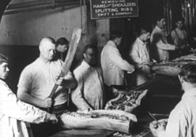
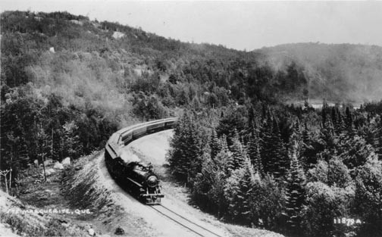
ACTIVITÉS ÉCONOMIQUES
Une économie de service et d'usine En Colombie-Britannique, on compte beaucoup d’industries. Avec tous les nouveaux arrivants et la main-d’œuvre bon marché, les industriels ouvrent plusieurs usines, surtout le long de la côte

Slide 22
ACTIVITÉS ÉCONOMIQUES
L’industrie forestière constitue depuis longtemps une des grandes industries de la Côte Ouest. On va d’ailleurs y retrouver de nombreuses scieries. Ce secteur employait des ouvriers de diverses origines, notamment des Amérindiens, travaillant de longues heures aux tables de tri des scieries. On y coupait le bois selon les demandes des acheteurs pour ensuite l’expédier par bateau. Sur les côtes, des conserveries transformaient le poisson et le mettaient en conserve pour qu’il puisse être revendu à l’étranger. Ce marché était l’un des plus développés.

Slide 23
ACTIVITÉ ÉCONOMIQUE
Le poisson était aussi une ressource naturelle. La pêche était très rentable, considérant que les espèces de poissons de l’océan Pacifique sont différentes de celles de l’océan Atlantique. La prochaine fois que vous mangerez une boite de saumon, regardez bien l’étiquette. Elle provient peut-être de l’autre bout du pays.

Slide 24
ACTIVITÉ ÉCONOMIQUE
La fourrure, l’or et les mines
La Colombie-Britannique, en plus d’être favorisée par son climat et la proximité de la mer, est une province très riche en ressources naturelles. Dans les premières années, comme lors des débuts de la Nouvelle-France, les gens venaient y chercher des fourrures. Ensuite, ce fut la fièvre de l’or. Mais ces ressources se sont rapidement épuisées. Les gens ont alors su chercher et découvrir d’autres ressources naturelles à exploiter : les prospecteurs découvrirent l’argent et le cuivre. Les minerais devinrent aussi une ressource très utilisée.

Slide 25
ACTIVITÉ ÉCONOMIQUE
Le commerce du bois
Il ne faudrait pas non plus oublier de parler de l'industrie forestière. Les immenses arbres des forêts de l’Ouest sont exploités très rapidement, dès le début de la colonie. On coupait des arbres tant pour la construction que pour la production de pulpe et de papier. La qualité du bois de la Colombie-Britannique est reconnue dans le monde entier.

Slide 26
ACTIVITÉ ÉCONOMIQUE
L’agriculture représente aussi une activité économique importante. En Colombie-Britannique, contrairement aux Prairies, on ne cultive pas de céréales. On se spécialise plutôt dans la culture du tabac, des fruits et des légumes. Dans ce climat maritime de l’Ouest, la saison végétative est longue et le climat doux, ce qui permettait de faire pousser des arbres fruitiers comme des cerisiers et des pêchers. La vallée de l’Okanagan est encore aujourd’hui reconnue pour ses vergers et ses vignes

Slide 27
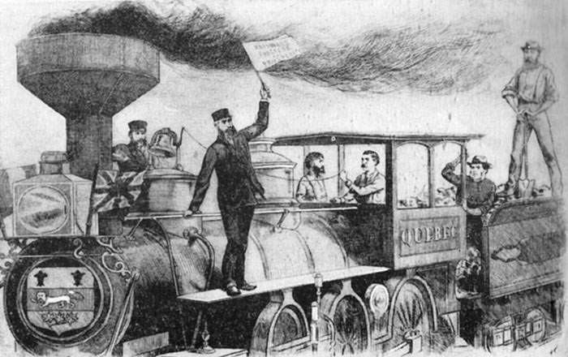
QUIZZ -TRANSPORT
Quel est le moyen de transport le plus important dans les Prairies en 1905?
Pourquoi?
Quels autres moyens de transport utilisaient-on?
Pourquoi la voiture n’est pas tellement utilisée?

